Slide 1
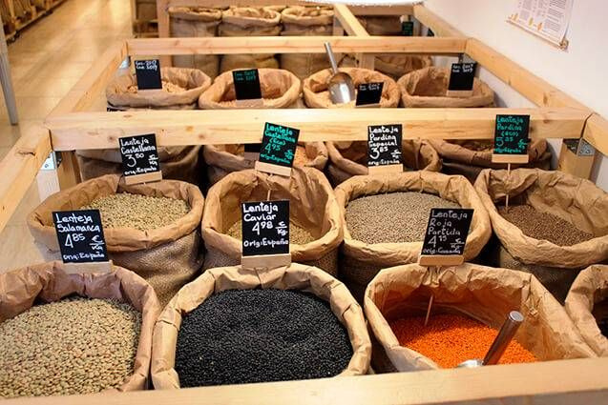

はかりうりの店
WEBサイト企画書
Notes:
サイト制作
・目標：近隣住民に対する周知
・ターゲット：20代～50代男女 健康志向な会社員・主婦、エコライフに関心の高い人

Slide 2
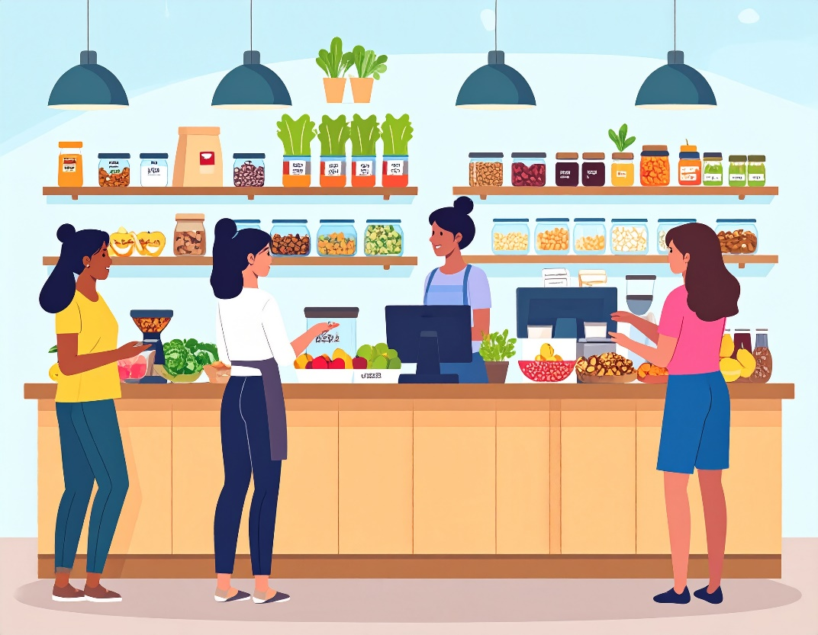
事業・サイト概要
はかりうりの店 「まわりみち」
事業名・ブランド名
「まわりみち」は、量り売りと地域循環型のコンポストを通じて、環境にやさしい暮らしを提案するエコライフストア
事業コンセプト
認知度向上⇒集客
Webサイト制作の目的
Notes:
量り屋まわりみち（＝回り道でも「足るを知る」豊かさへ）
小さなエコ実践のきっかけを与えるサポート拠点
日本での量り売り店舗の市場規模は欧米やヨーロッパに比べてまだ低水準なため、まずは認知度向上。

Slide 3
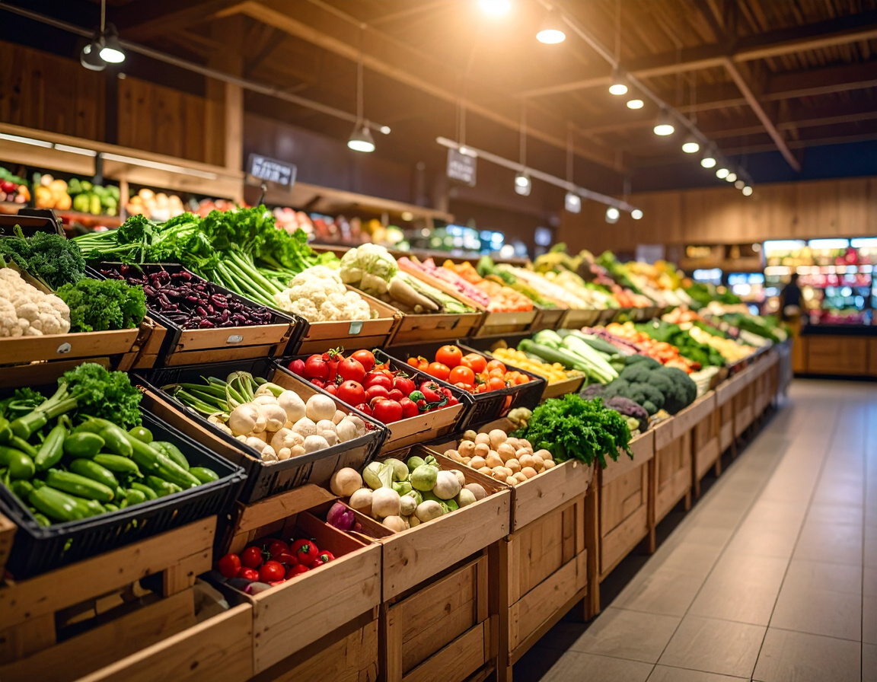
ターゲットユーザー
ターゲット
・20代～50代男女 ・健康志向な会社員、主婦・エコライフに関心の高い人
ユーザーの課題・ニーズ
・過剰包装やプラスチックごみを減らしたい
⇒量り売りで必要な分だけ購入し、ごみを削減
・食品ロスを減らし、環境に配慮した買い物をしたい
⇒無駄なく使い切れる少量購入ができる店を探している
・エコ活動をしたいが、家庭でのコンポスト運用が難しい
⇒家庭の生ごみを無理なく活かせる仕組みに参加したい
Notes:
地元を大切にする、地域コミュニティ志向

Slide 4
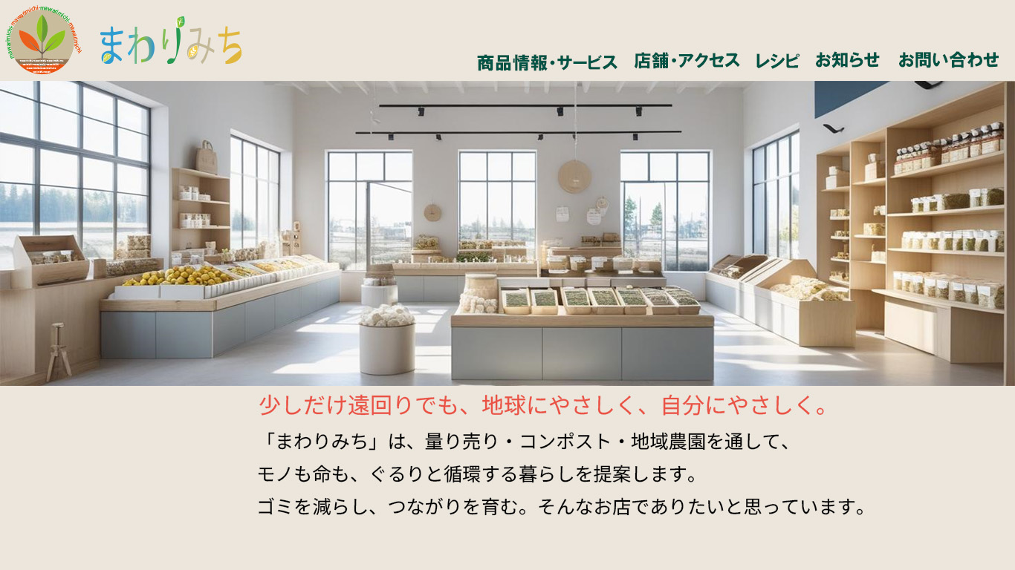
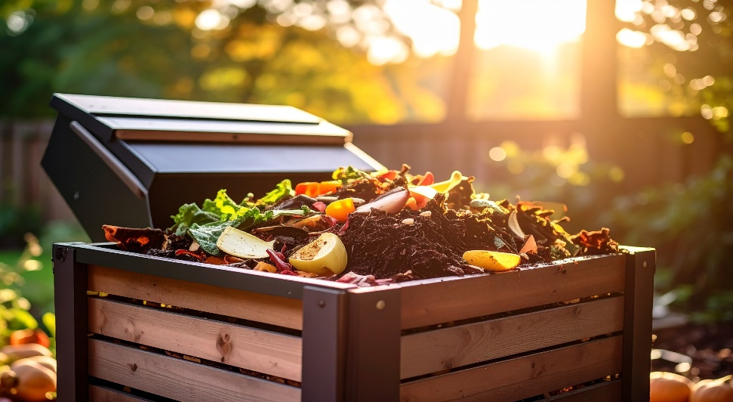
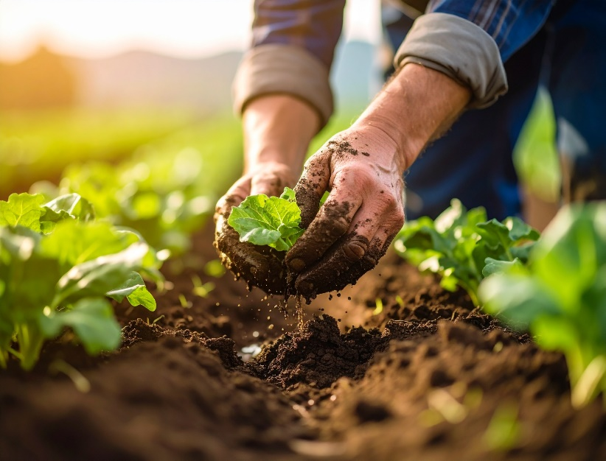
コンテンツ構成
＜イメージ＞
TOPページ
・メニュー
商品・サービス
店舗・アクセス
レシピ
お知らせ
お問い合わせ
・店のコンセプト・理念
・ギャラリー
コンポスト、畑
Notes:
サービスにコンポスト回収サービスを加える
お知らせに入荷情報や、畑で取れた旬の野菜情報を掲載
レシピは店舗で取り扱う食材や畑で取れた野菜を使ったレシピを掲載

Slide 5



デザイン方針
トーン&マナー
希望色
使用予定ロゴ
・ナチュラル
ベースカラー
・グリーン
・ベージュ（生成り色）
・清潔感
・温かみ
・書体はNoto Sans JP
アクセントカラー
・オレンジ
Notes:
トーンは北欧テイスト
Noto Sans JP（ノトサンズジェーピー）：GoogleとAdobeが共同開発したフォントで外国語が混在したサイトでも統一感のある美しい表示が可能。
シンプルなゴシック体、小さな文字でもつぶれにくい、Windows、macOS、iOS、Androidなど、様々なOSやデバイスで表示が崩れにくい。

Slide 6
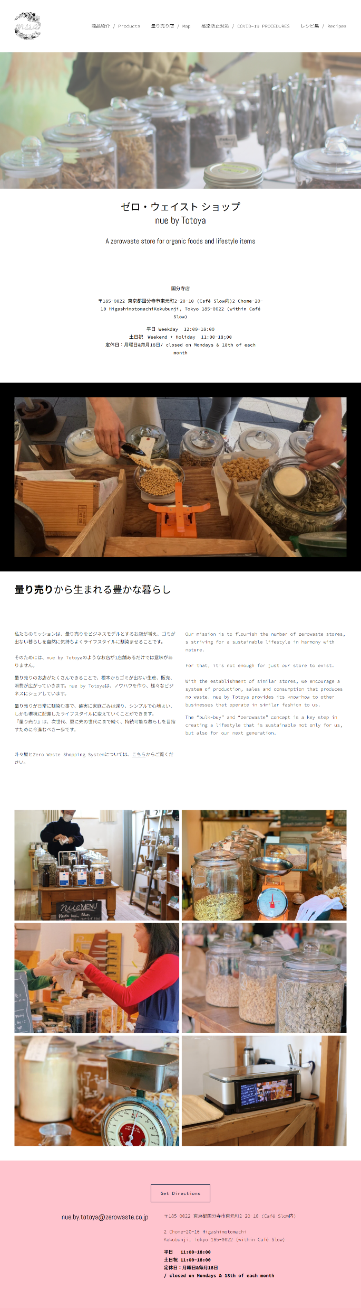
参考にしているサイトURL
ゼロ・ウェイスト ショップ
nue by Totoya(にゅう ばい ととや）
https://www.nuebytotoya.com/
店内イメージ、量り売りの様子が分かる画像
ロゴの配置
ヘッダーのメニュー内容
全体的な優しいイメージ
Notes:
東京国分寺市にあるお店。既に閉店（2023年10月）。本店は京都でその直営店にあたる。
どのメニューサイトにも左上にロゴが配置されていて、そこをクリックするとトップページに戻る。

Slide 7
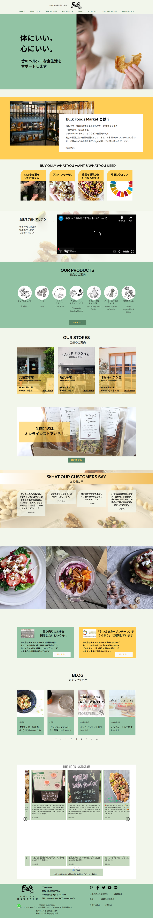
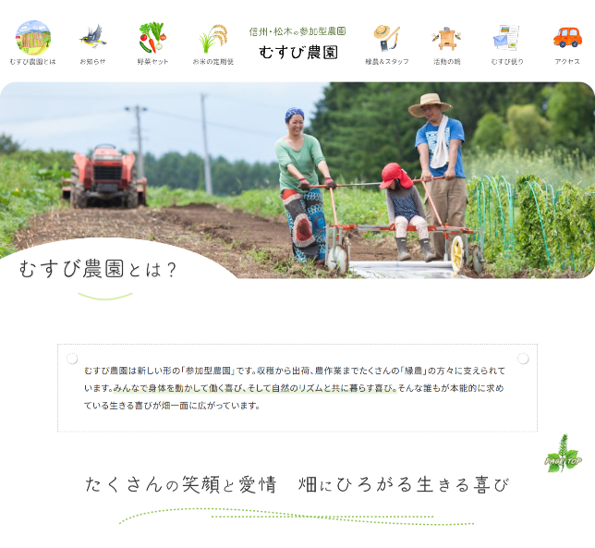
競合他社のサイト
Natural Lead
バルクフーズ
https://www.bulkfoods-market.com/item
信州・松本の参加型農園
むすび農園
https://musubifarm.org/
Notes:
バルクフーズ：川崎にあるショップ。日本初の量り売り店舗（2013年）店舗向けに什器の販売や店舗の規模の沿ったパターンの提案も行っている。
むすび農園：ほぼ毎日午前中に参加費無料で畑作業に参加できるプログラムあり。

Slide 8
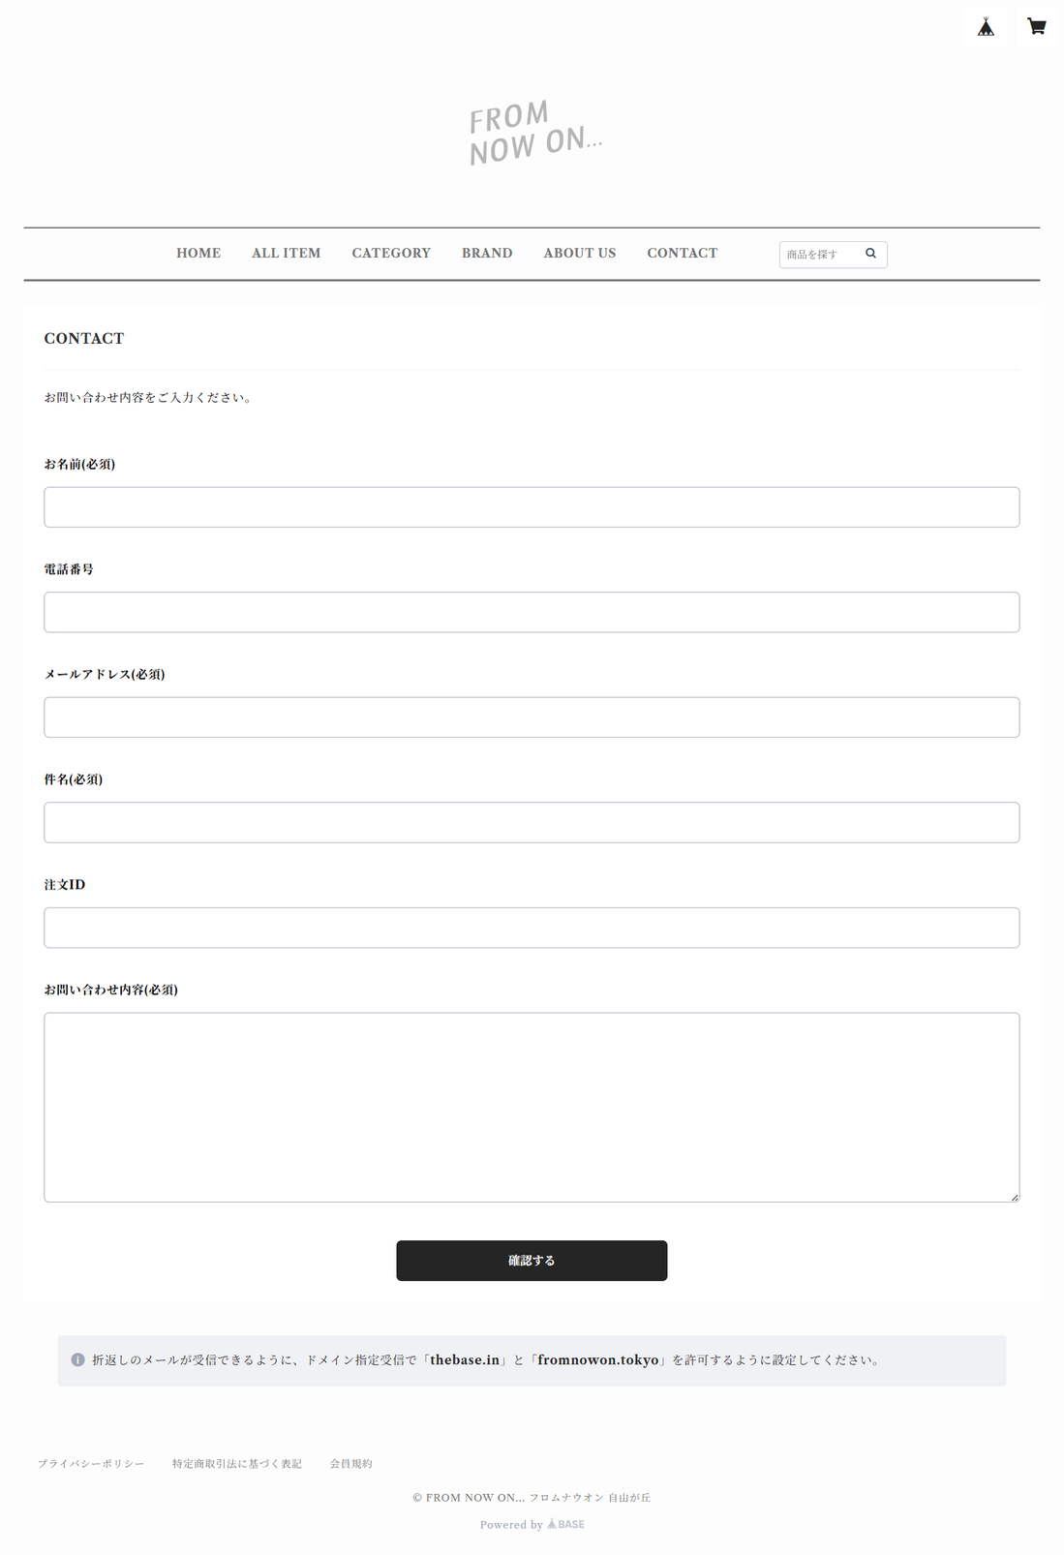
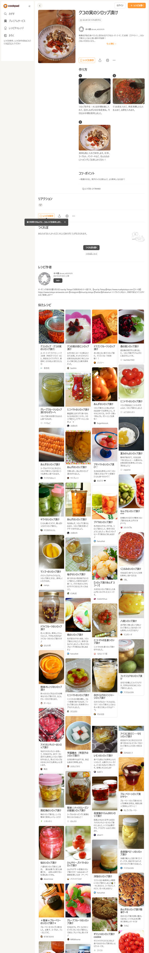
機能要件
お問い合わせフォーム
SNS連携
Instagram/LINE
クックパッド連携
レシピページからCOOKPADのサイトに連携
更新機能
CMS利用
Notes:
お問い合わせフォームは名前、電話番号、メールアドレス、件名、問い合わせ内容
クックパッドはレシピページから連携。店舗で取り扱っている食材を使ったレシピや、畑で収穫した旬の野菜のレシピ等掲載
CMS (コンテンツ管理システム) 利用⇒レシピ掲載や入荷情報等更新作業は店舗側で行ってもらうため。

Slide 9
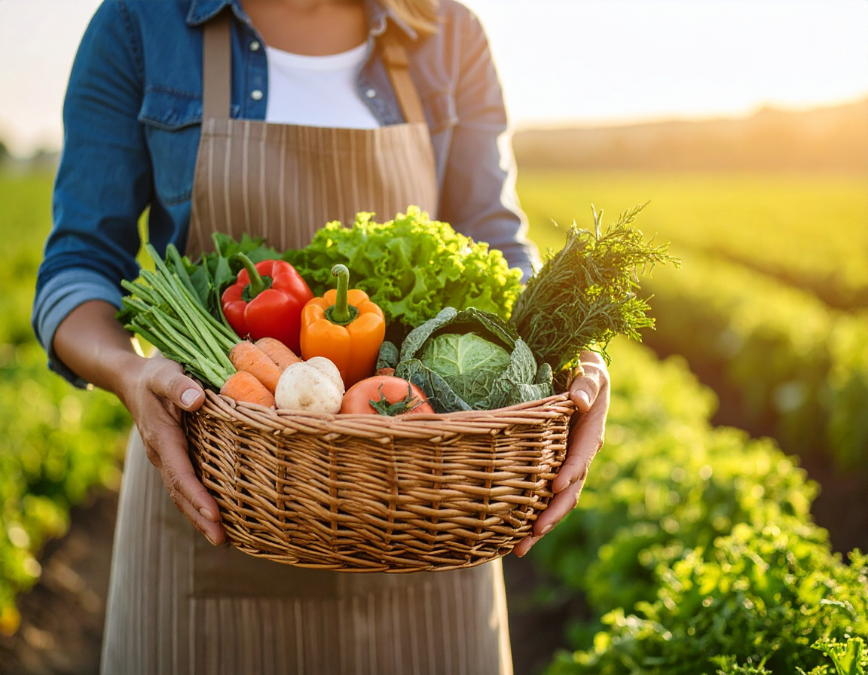
ドメイン・サーバー関連
新規取得 https://mawarimichi.xyz 管理は代行
予算
予算上限：30万円
範囲：デザイン／コーディング／基本機能実装
オプション費用：
写真撮影(別途見積もり）、SEO対策（初期設定対応可）、
運用サポート（月額契約可）
Notes:
SEO（Search Engine Optimization、検索エンジン最適化）とは、ウェブサイトやコンテンツを検索エンジンの検索結果で上位表示させるための施策のこと

Slide 10
スケジュール
2ヵ月半～3か月程度
ヒアリング
7月第一週目
デザイン案提出
7月第三週目
コーディング
８月中
テスト・修正
８月末
公開
9月中旬以降

Slide 11
その他備考
制作時に注意してほしいこと
・法律に関わる表現（薬機法、健康増進法などに触れないよう）に注意
・「はかりうり」「まわりみち」はひらがな表記
こだわり・NG例
・原色使いや過度なアニメーションはNG
Notes:
薬機法：化粧品 安心・安全、治る、効果、改善等NG
健康増進法:「〇〇の治療・予防に効果的！」といった、医薬品的な効果を暗示する表現や「ダイエット効果」「美肌効果」など、具体的な効果を断定する表現もNG

